Slide 1
가스 누설 조치

Slide 2
학습목표
가스 누설 검사 실시 후 이상 발견 시 상황에 맞는 조치를 취할 수 있다.

Slide 3
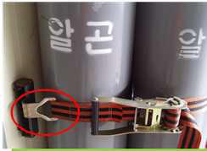
가스 용기 보관 기준

Slide 4
가스 용기 보관 기준
충전된 가스용기와 빈 용기는 각각 구분하여 보관하도록 할 것
가연성가스, 독성가스 및 산소용기는 각각 구분하여 보관하도록 할 것
가스 용기 보관 장소에는 계량기 등 가스 보관에 필요한 물건 이외에는 보관하지 않도록 할 것
가스 용기 보관 장소 2m 이내에는 화기, 인화성 물질, 발화성 물질 등을 두지 않도록 할 것

Slide 5
가스 용기 보관 기준
출전 용기는 40℃ 이하로 유지하고, 직사광선을 받지 않도록 할 것
보관실에 보관중인 용기는 넘어지지 않도록 체인 등으로 고정하여 보관할 것
가연성 가스 보관 장소에는 방폭형 휴대용 손전등 외에 등화를 휴대하고 들어가지 말 것

Slide 6
가스 취급 안전 및 유의 사항
가스 압력 조정기에는 그리스, 페인트 등 유질성 물질의 사용을 금한다.
조정기의 취급 시는 전용 공구를 사용하여 너트의 파손을 방지한다.
함부로 조정기를 분해해서는 안 된다.
고압가스 취급 안전수칙 준수한다.
고압가스 충전용기의 이동시 충격을 주거나 뉘여서 운반하지 않도록 한다.
용기의 밸브 개폐는 서서히 한다.

Slide 7
가스 누설 확인 및 검사

Slide 8
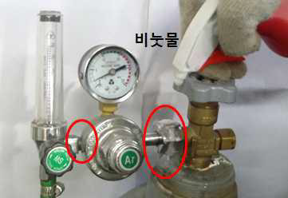
가스 용기 연결부 검사 부위

Slide 9
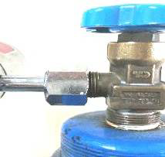
가스 누출 안 됨(비눗물 검사)

Slide 10
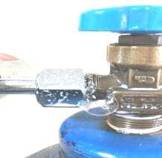
가스 누출 함(비눗물 검사)

Slide 11
용기 밸브 가스 누설 부위 조치
누설검사에서 누설이 확인될 시 곧바로 용기의 밸브를 잠가 고압가스가 누설되지 않도록 한다.
누설 부위를 전용 스패너로 분리한다.
용기 밸브 나사에 테프론 테잎을 감는다.
가스 조정기를 전용 스패너를 사용하여 다시 고정한다.
가스 누설 검사를 다시 시행한다.

Slide 12
가스 호스 누설 부위 조치
보호가스 공급 호스의 누설 부위를 점검한다.
가스호스에서 누설 원인을 파악한다.
가스 호스 연결부위에서 누설이 있는 경우 전용밴드를 교환 또는 드라이버를 사용하여 꼭 조이도록 한다.
가스 호스 자체의 불량인 경우 전체를 교환한다.
조치가 완료되면 가스 호스의 누설 검사를 재차 실시한다.

Slide 13
정리 정돈
가스 용기를 전용 보관실에 보관한다.
유량계를 공구 보관실 에 보관한다.
가스 공급 호스를 정리 정돈 한다.
주변을 정리 정돈 한다.

